Slide 1
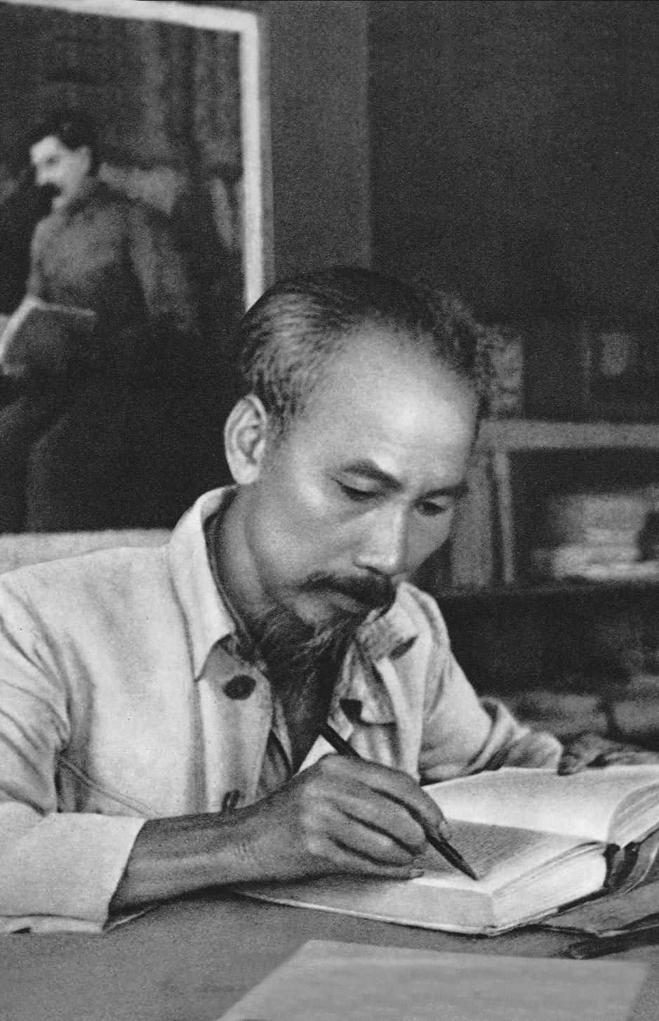
CHƯƠNG 6: TƯ TƯỞNG HỒ CHÍ MINH VỀ VĂN HÓA, ĐẠO ĐỨC, CON NGƯỜI

Slide 2

Instructions
Nội dung chương 6 sẽ cung cấp cho sinh viên kiến thức cơ bản của tư tưởng Hồ Chí Minh về văn hóa, đạo đức, con người. Trên cơ sở đó, người học biết vận dụng vào thực tiễn, thể hiện trách nhiệm xây dựng văn hóa, đạo đức, con người Việt Nam hiện nay theo tư tưởng Hồ Chí Minh.
Outline
6.1. TƯ TƯỞNG HỒ CHÍ MINH VỀ VĂN HÓA
6.2. TƯ TƯỞNG HỒ CHÍ MINH VỀ ĐẠO ĐỨC
6.3. TƯ TƯỞNG HỒ CHÍ MINH VỀ CON NGƯỜI
6.4. XÂY DỰNG VĂN HÓA, ĐẠO ĐỨC, CON NGƯỜI VIỆT NAM HIỆN NAY THEO TƯ TƯỞNG HỒ CHÍ MINH

Slide 3
6.1. Tư tưởng Hồ Chí Minh về văn hóa

Slide 4
6.1.1
Một số nhận thức chung về văn hoá và quan hệ giữa văn hoá với các lĩnh vực khác
Tư tưởng Hồ Chí Minh về văn hóa

Slide 5
Hồ Chí Minh có bốn cách tiếp cận chủ yếu về văn hóa
a. Quan niệm của Hồ Chí Minh về văn hóa
Theo nghĩa hẹp là đời sống tinh thần của xã hội, thuộc kiến trúc thượng tầng
Tiếp cận theo nghĩa rộng, tổng hợp mọi phương thức sinh hoạt của con người
Tiếp cận theo nghĩa hẹp hơn là bàn đến các trường học, số người đi học, xóa nạn mù chữ, biết đọc, biết viết
Tiếp cận theo phương thức sử dụng công cụ sinh hoạt

Slide 6
“ Vì lẽ sinh tồn cũng như mục đích của cuộc sống, loài người mới sáng tạo và phát minh ra ngôn ngữ, chữ viết, đạo đức, pháp luật, khoa học, tôn giáo, văn học, nghệ thuật, những công cụ cho sinh hoạt hàng ngày về mặc, ăn, ở và các phương thức sử dụng. Toàn bộ những sáng tạo và phát minh đó tức là văn hoá. Văn hoá là sự tổng hợp của mọi phương thức sinh hoạt cùng với biểu hiện của nó mà loài người đã sản sinh ra nhằm thích ứng những nhu cầu đời sống và đòi hỏi của sự sinh tồn” - Hồ Chí Minh

Slide 7
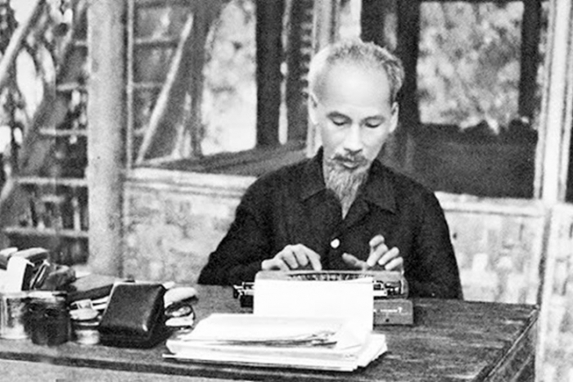
b, Quan điểm của HCM về quan hệ giữa văn hóa với các lĩnh vực khác
Tư tưởng Hồ Chí Minh về văn hoá
Văn hóa
Xã hội
Chính trị
Kinh tế

Slide 8
6.1.1. Một số nhận thức chung về văn hoá và quan hệ giữa văn hoá với các lĩnh vực khác
Tư tưởng Hồ Chí Minh về văn hoá
b) Quan điểm của HCM về quan hệ giữa văn hóa với các lĩnh vực khác
Trong quan hệ với chính trị:
Chính trị, xã hội có được giải phóng thì văn hóa mới được giải phóng. chính trị giải phóng mở đường cho văn hóa phát triển
Chính trị
Văn hóa

Slide 9
6.1.1. Một số nhận thức chung về văn hoá và quan hệ giữa văn hoá với các lĩnh vực khác
Tư tưởng Hồ Chí Minh về văn hoá
b) Quan điểm của HCM về quan hệ giữa văn hóa với các lĩnh vực khác
Trong quan hệ với kinh tế:
Phải chú trọng xây dựng kinh tế, xây dựng cơ sở hạ tầng để có điều kiện xây dựng và phát triển văn hóa
Kinh tế
Văn hóa

Slide 10
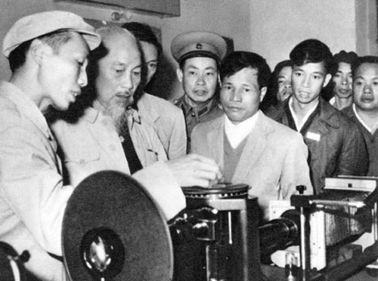
6.1.1. Một số nhận thức chung về văn hoá và quan hệ giữa văn hoá với các lĩnh vực khác
Tư tưởng Hồ Chí Minh về văn hoá
b) Quan điểm của HCM về quan hệ giữa văn hóa với các lĩnh vực khác
Trong quan hệ với xã hội
Giải phóng chính trị đồng nghĩa với giải phóng xã hội. Từ đó văn hóa mới có điều kiện phát triển

Slide 11
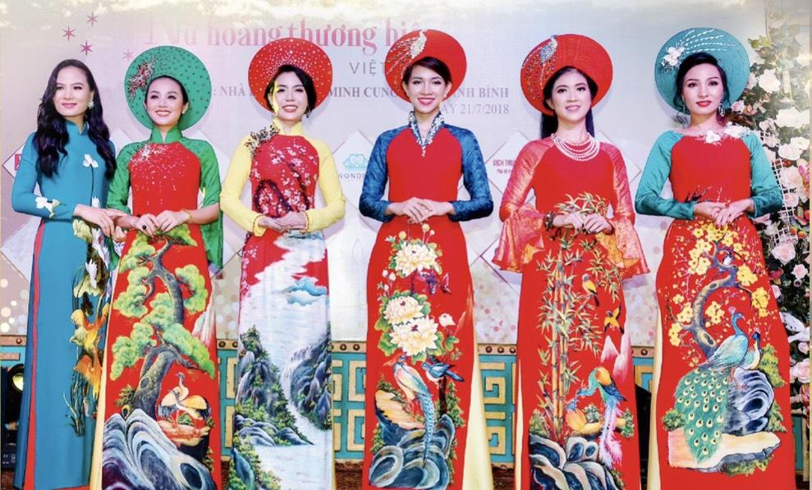
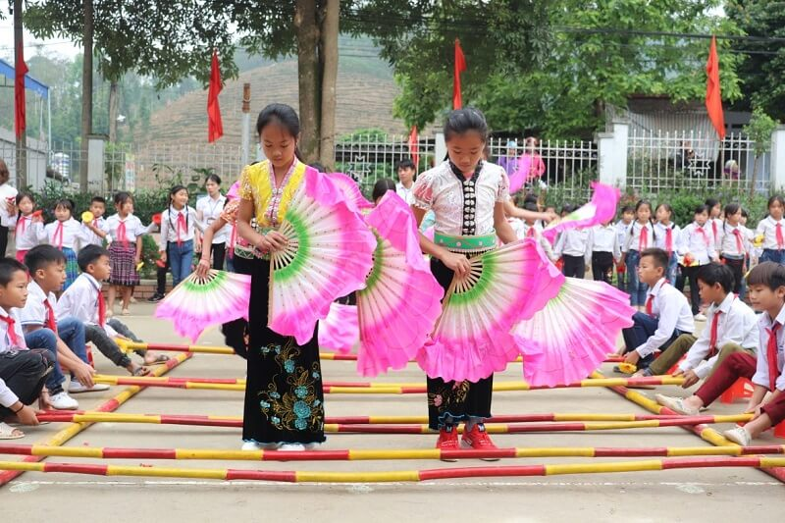
6.1.1. Một số nhận thức chung về văn hoá và quan hệ giữa văn hoá với các lĩnh vực khác
Tư tưởng Hồ Chí Minh về văn hoá
b) Quan điểm của HCM về quan hệ giữa văn hóa với các lĩnh vực khác
Giữ gìn bản sắc dân tộc văn hóa dân tộc, tiếp thu văn hóa nhân loại
Bản sắn văn hóa dân tộc chứa đựng giá trị lớn và có ý nghĩa quan trọng trong việc xây dựng, bảo vệ Tổ quốc

Slide 12
6.1.2
Quan điểm của Hồ Chí Minh về vai trò của văn hóa
Tư tưởng Hồ Chí Minh về văn hóa

Slide 13
6.1.2 Quan điểm của Hồ Chí Minh về vai trò của văn hóa
Tư tưởng Hồ Chí Minh về văn hoá
a) Văn hóa là mục tiêu, động lực của sự nghiệp Cách mạng
Văn hóa
là mục tiêu
Mục tiêu của cách mạng Việt Nam là độc lập dân tộc và
chủ nghĩa xã hội, độc lập dân tộc gắn liền với chủ nghĩa xã hội.
Văn hóa
là động lực
Văn hóa chính trị
Văn hóa đạo đức
Văn hóa văn nghệ
Văn hóa pháp luật
Văn hóa giáo dục

Slide 14
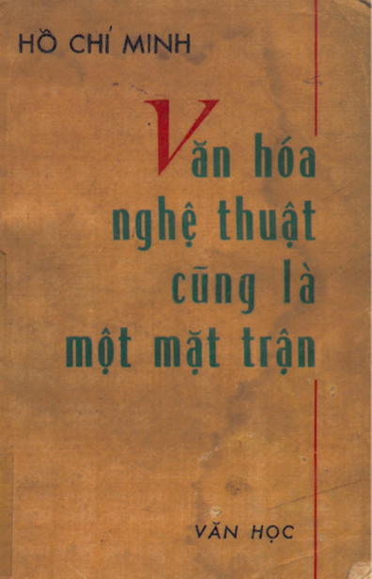
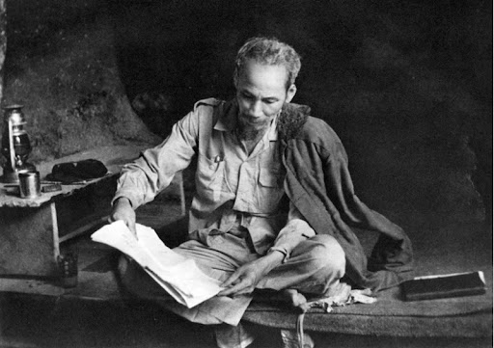
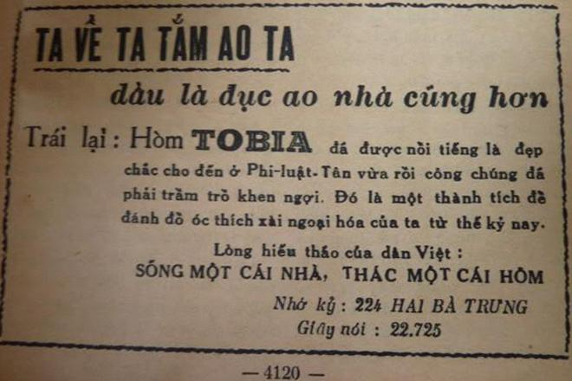
6.1.2 Quan điểm của Hồ Chí Minh về vai trò của văn hóa
Tư tưởng Hồ Chí Minh về văn hoá
b. Văn hóa là một mặt trận:
Nói mặt trận văn hóa là nói đến một lĩnh vực hoạt động có tính độc lập, có mối quan hệ mật thiết với các lĩnh vực khác, đồng thời phản ánh tính chất cam go, quyết liệt của hoạt động văn hóa.
Mặt trận văn hóa là cuộc đấu tranh cách mạng trên lĩnh vực văn hóa - tư tưởng.

Slide 15
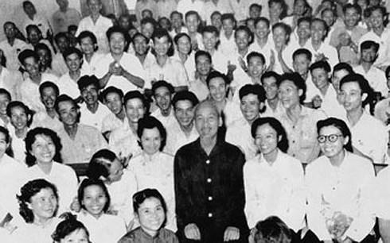
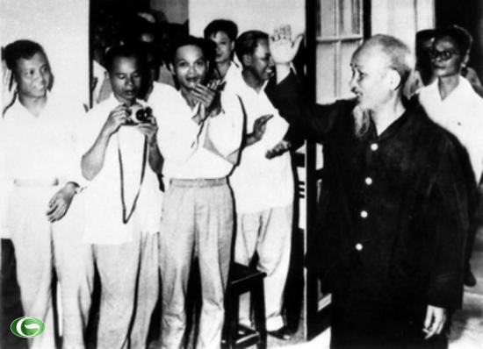
6.1.2 Quan điểm của Hồ Chí Minh về vai trò của văn hóa
Tư tưởng Hồ Chí Minh về văn hoá
c. Văn hóa phục vụ quần chúng nhân dân:
Tư tưởng Hồ Chí Minh phản ánh khát vọng hạnh phúc của nhân dân.
Tư tưởng, văn hóa của Người cũng vì nhân dân, phục vụ nhân dân.
Theo Người, mọi hoạt động văn hóa phải trở về với cuộc sống thực tại của quần chúng, phản ánh được tư tưởng và khát vọng của quần chúng.

Slide 16
6.1.3
Quan điểm Hồ Chí Minh về xây dựng nền văn hóa mới
Tư tưởng Hồ Chí Minh về văn hóa

Slide 17
6.1.3 Quan điểm Hồ Chí Minh về xây dựng một nền văn hóa mới
Tư tưởng Hồ Chí Minh về văn hoá
b) Tình hình xây dựng và phát triển văn hóa những năm qua tại Việt Nam.
Trước Cách mạng Tháng Tám năm 1945: Xây dựng nền văn hóa dân tộc với năm nội dung
Trong kháng chiến chống thực dân Pháp: Một nền văn hóa có tính chất dân tộc, khoa học, đại chúng.
Trong thời kỳ xây dựng chủ nghĩa xã hội: Xây dựng nền văn hóa có nội dung xã hội chủ nghĩa và tính chất dân tộc.
=> Xây dựng nền văn hóa mới Việt Nam là một nền văn hóa toàn diện, giữ gìn được cốt cách văn hóa dân tộc, bảo đảm tính khoa học, tiến bộ và nhân văn.

Slide 18
6.2. Tư tưởng Hồ Chí Minh về đạo đức

Slide 19

6.2.1
Tư Tưởng Hồ Chí Minh về đạo đức
Tư tưởng Hồ Chí Minh về đạo đức

Slide 20
6.2.1 Quan điểm về vai trò và sức mạnh của đạo đức
Tư tưởng Hồ Chí Minh về đạo đức
Đạo đức là nguồn nuôi dưỡng và phát triển con người
Đạo đức là gốc, là nền tảng, là sức mạnh, là tiêu chuẩn hàng đầu của người cách mạng
Đạo đức như gốc của cây, như ngọn nguồn của sông, suối

Slide 21
6.2.1 Quan điểm về vai trò và sức mạnh của đạo đức
Tư tưởng Hồ Chí Minh về đạo đức
Hồ Chí Minh viết: “Cũng như sông thì có nguồn mới có nước, không có nguồn thì sông cạn. Cây phải có gốc, không có gốc thì cây héo. Người cách mạng phải có đạo đức, không có đạo đức thì dù tài giỏi mấy cũng không lãnh đạo được nhân dân”
“Sức có mạnh mới gánh được nặng và đi được xa. Người cách mạng phải có đạo đức cách mạng làm nền tảng, mới hoàn thành được nhiệm vụ cách mạng vẻ vang”

Slide 22
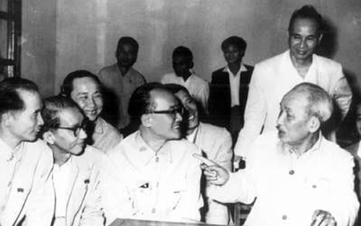
6.2.1 Quan điểm về vai trò và sức mạnh của đạo đức
Tư tưởng Hồ Chí Minh về đạo đức
Đạo đức trở thành nhân tố quyết định của sự thành bại của mọi công việc, phẩm chất mỗi con người
Là nền tảng tinh thần của con người, giúp cho con người vững vàng trước mọi khó khăn, thử thách
Người chỉ rõ: “Quần chúng chỉ quý mến những người có tư cách, đạo đức”
Người yêu cầu Đảng phải
“là đạo đức, là văn minh”

Slide 23
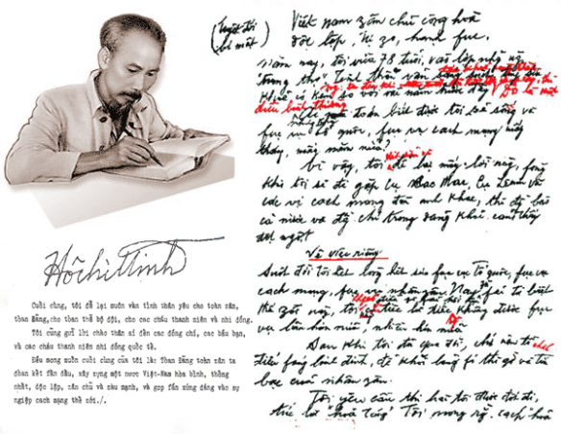
6.2.1 Quan điểm về vai trò và sức mạnh của đạo đức
Tư tưởng Hồ Chí Minh về đạo đức
Trong di chúc Người viết:
Mỗi đảng viên và cán bộ phải thật sự thấm nhuần đạo đức cách mạng, thật sự cần kiệm liêm chính, chí công vô tư. Phải giữ gìn Đảng ta thật trong sạch, phải xứng đáng là người lãnh đạo, là đầy tớ thật trung thành của nhân dân
Bút tích Di chúc của Chủ tịch Hồ Chí Minh

Slide 24
6.2.1 Quan điểm về vai trò và sức mạnh của đạo đức
Tư tưởng Hồ Chí Minh về đạo đức
Tư tưởng đạo đức Hồ Chí Minh là đạo đức trong hành động, lấy hiệu quả thực tế làm thước đo
Đức và tài, hồng và chuyên, phẩm chất và năng lực phải thống nhất làm một
Trong đó: đức là gốc của tài, hồng là gốc của chuyên, phẩm chất là gốc của năng lực. Tài là thể hiện cụ thể của đức trong hiệu quả hành động
Đạo đức là nhân tố tạo nên sức hấp dẫn của chủ nghĩa xã hội

Slide 25
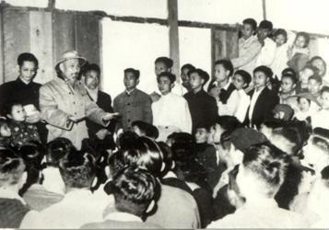
6.2.1 Quan điểm về vai trò và sức mạnh của đạo đức
Tư tưởng Hồ Chí Minh về đạo đức
Vai trò của đạo đức còn thể hiện là thước đo lòng cao thượng của con người
Hồ Chí Minh hết sức quan tâm giáo dục toàn diện cho các em học sinh, sinh viên cả “Đức, Trí, Thể, Mỹ”.
Bác Hồ nói chuyện với cán bộ và sinh viên Bách khoa tại nhà ở sinh viên sáng mùng Một Tết Mậu Tuất (1958).

Slide 26
6.2.2
Quan điểm về những chuẩn mực đạo đức cách mạng
Tư tưởng Hồ Chí Minh về đạo đức

Slide 27
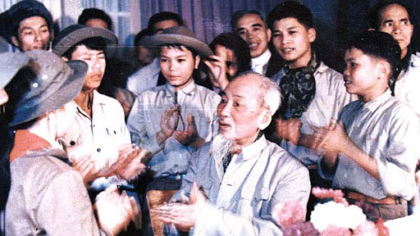
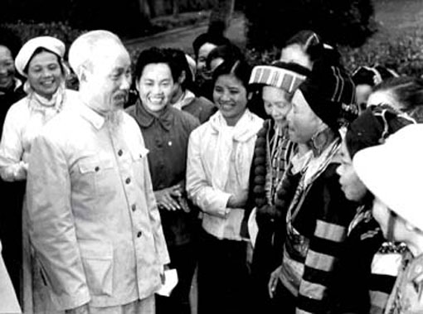
6.2.2 Quan điểm về những chuẩn mực đạo đức cách mạng
Tư tưởng Hồ Chí Minh về đạo đức
Trung với nước, hiếu với dân
Cần, kiệm, liêm, chính, chí công vô tư
c) Thương yêu con người, sống có tình có nghĩa
d) Tinh thần quốc tế trong sáng

Slide 28
6.2.3
Quan điểm về những nguyên tắc xây dựng đạo đức cách mạng
Tư tưởng Hồ Chí Minh về đạo đức

Slide 29
6.2.3 Quan điểm về những nguyên tắc xây dựng đạo đức cách mạng
Tư tưởng Hồ Chí Minh về đạo đức
a) Nói đi đôi với làm, phải nêu gương về đạo đức
Dân tộc ta có truyền thống trọng đạo đức. Trong khi đề cao các chuẩn mực đạo đức cần có, nhân dân ta cũng đòi hỏi nó phải được thể hiện trong hành vi hằng ngày, tức là trong thực hành đạo đức
Ca dao, tục ngữ khi đưa ra hình ảnh "nói như rồng leo, làm như mèo mửa" chính là để tỏ thái độ phê phán đối với thói đạo đức giả: nói không đi đôi với làm, nói nhiều làm ít, nói hay làm dở, nói một đàng, làm một nẻo,...
Các học thuyết đạo đức và tôn giáo xưa nay đều coi trọng nguyên tắc "nói đi đôi với làm", song trong thực tế nó không thực hiện được bao nhiêu

Slide 30
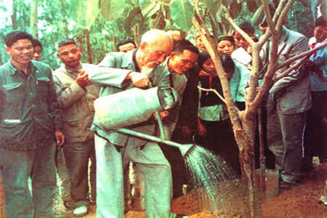
6.2.3 Quan điểm về những nguyên tắc xây dựng đạo đức cách mạng
Tư tưởng Hồ Chí Minh về đạo đức
a) Nói đi đôi với làm, phải nêu gương về đạo đức
Đạo đức Hồ Chí Minh không phải là đạo đức tu thân mà là đạo đức dấn thân, tức là đạo đức gắn liền với hành động, nói để làm, nhất là nói về đạo đức phải đi đôi với thực hành đạo đức, mà phải làm có hiệu quả
Là nguyên tắc quan trọng bậc nhất trong xây dựng một nền đạo đức mới
Là đặc trưng bản chất của tư tưởng đạo đức Hồ Chí Minh
Người là tấm gương trong sáng tuyệt vời về lời nói đi đôi với việc làm

Slide 31
6.2.3 Quan điểm về những nguyên tắc xây dựng đạo đức cách mạng
Tư tưởng Hồ Chí Minh về đạo đức
a) Nói đi đôi với làm, phải nêu gương về đạo đức
Nêu gương đạo đức là một nét đẹp của truyền thống văn hóa phương Đông. Theo Người phải chú trọng “đạo làm gương”, “một tấm gương sống còn có giá trị hơn một trăm bài diễn văn tuyên truyền”
Với ý nghĩa đó, Hồ Chí Minh đã đào tạo các thế hệ cán bộ cách mạng Việt Nam không chỉ bằng lý luận cách mạng tiền phong, mà còn bằng chính tấm gương đạo đức cao cả của mình.

Slide 32
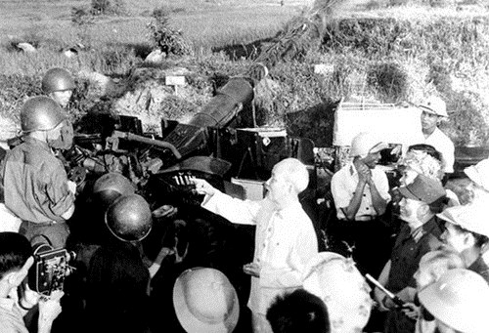
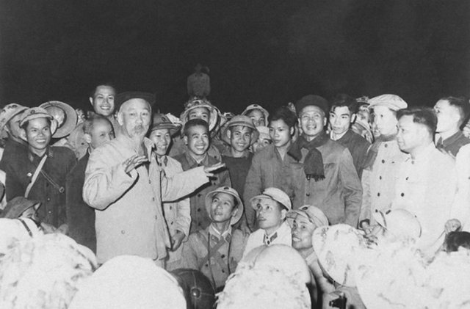
6.2.3 Quan điểm về những nguyên tắc xây dựng đạo đức cách mạng
Tư tưởng Hồ Chí Minh về đạo đức
b) Xây đi đôi với chống
Xây phải đi đôi với chống, muốn xây phải chống, chống nhằm mục đích xây
Đạo đức mới chỉ có thể được xây dựng thành công trên cơ sở kiên trì mục tiêu chống chủ nghĩa đế quốc, chống những thói quen và tập quán lạc hậu và loại trừ chủ nghĩa cá nhân.

Slide 33
6.2.3 Quan điểm về những nguyên tắc xây dựng đạo đức cách mạng
Tư tưởng Hồ Chí Minh về đạo đức
c) Phải tu dưỡng đạo đức suốt đời
Đạo đức mới chỉ có thể được xây dựng trên cơ sở sự tự giác tu dưỡng đạo đức của mỗi người thông qua hoạt động thực tiễn, phải kiên trì rèn luyện như công việc rửa mặt hàng ngày
Người chỉ rõ: “Bồi dưỡng tư tưởng mới để đánh thắng tư tưởng cũ, đoạn tuyệt với con người cũ để trở thành con người mới không phải là một công việc dễ dàng… Dù khó khăn gian khổ nhưng muốn cải tạo thì nhất định thành công”

Slide 34
6.3. Tư tưởng Hồ Chí Minh về con người

Slide 35
6.3.1
Quan niệm của Hồ Chí Minh về con người
Tư tưởng Hồ Chí Minh về con người

Slide 36
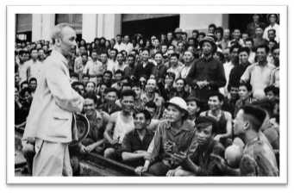
6.3.1. Quan niệm của Hồ Chí Minh về con người
Tư tưởng Hồ Chí Minh về con người
Con người là 1 chỉnh thể, thống nhất về đạo đức, trí lực, tâm lực, thể lực
Đa dạng bởi mối quan hệ với xã hội
Cá nhân với xã hội
Các mối quan hệ xã hội
Tồn tại 2 tính cách: Tốt và xấu
Có tính xã hội, là con người xã hội, là thành viên của 1 cộng đồng xã hội
Dân chỉ hiểu được giá trị của tự do, độc lập khi mà dân được ăn no, mặc đủ

Slide 37
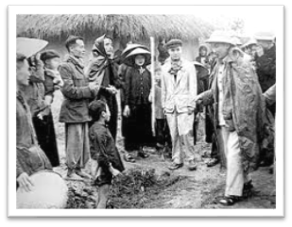
6.3.1. Quan niệm của Hồ Chí Minh về con người
Tư tưởng Hồ Chí Minh về con người
Trong thực tiễn con người có nhiều chiều quan hệ
Trong tư tưởng của Hồ Chí Minh, Bác nhìn nhận con người lịch sử - cụ thể
=> Nét đặc trưng trong quan niệm của Hồ Chí Minh về con người là nhìn nhận đặc điểm con người Việt Nam với những điều kiện lịch sử cụ thể, cấu trúc kinh tế, xã hội cụ thể

Slide 38
6.3.2
Quan niệm của Hồ Chí Minh về vai trò của con người
Tư tưởng Hồ Chí Minh về con người

Slide 39
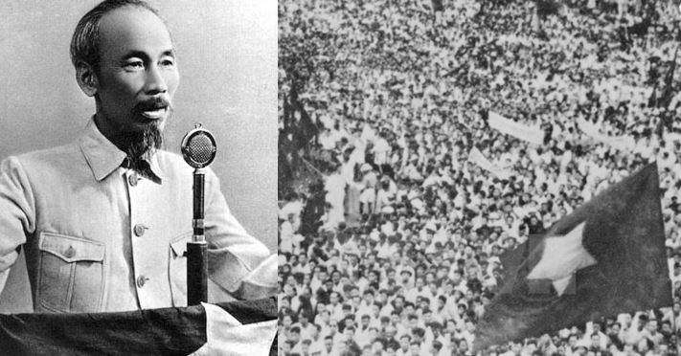
6.3.2 Quan điểm Hồ Chí Minh về vai trò của con người
Tư tưởng Hồ Chí Minh về con người
Con người là mục tiêu của cách mạng
Là chiến lược số 1 trong tư tưởng và hành động của Hồ Chí Minh
Cụ thể qua 3 giai đoạn cách mạng
Giải phóng dân tộc
=> Xây dựng chế độ dân chủ nhân dân
=> Tiến dần lên xã hội chủ nghĩa

Slide 40
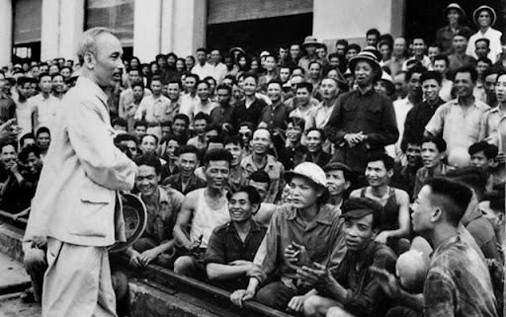
6.3.2 Quan điểm HCM về vai trò của con người
Tư tưởng Hồ Chí Minh về con người
Giải phóng dân tộc
Giải phóng xã hội
Giải phóng giai cấp
Giải phóng con người
=> Các “giải phóng” có sự kết hợp chặt chẽ với nhau, đồng thời nối tiếp nhau
Vậy nên con người chính là động lực của cách mạng

Slide 41
6.3.3
Quan điểm của Hồ Chí Minh về xây dựng con người
Tư tưởng Hồ Chí Minh về con người

Slide 42
6.3.3. Quan điểm của Hồ Chí Minh về xây dựng con người
Tư tưởng Hồ Chí Minh về con người
Ý nghĩa của việc xây dựng con người: Xây dựng con người là yêu cầu khách quan của sự nghiệp cách mạng, vừa cấp bách, vừa lâu dài, có ý nghĩa chiến lược
Muốn xây dựng chủ nghĩa xã hội, trước hết cần phải có những con người xã hội chủ nghĩa: Chủ nghĩa xã hội sẽ tạo ra những con người xã hội chủ nghĩa, con người xã hội chủ nghĩa là động lực xây dựng chủ nghĩa xã hội.

Slide 43
6.3.3. Quan điểm của Hồ Chí Minh về xây dựng con người
Tư tưởng Hồ Chí Minh về con người
Nội dung xây dựng con người: Hồ Chí Minh quan tâm xây dựng con người toàn diện vừa “hồng” vừa “chuyên.
Xây dựng con người toàn diện với những khía cạnh chủ yếu sau:
Có ý thức làm chủ, tinh thần tập thể xã hội chủ nghĩa và tư tưởng “mình vì mọi người, mọi người vì minh”.
Cần kiệm xây dựng đất nước, hăng hái bảo vệ Tổ quốc.
Có lòng yêu nước nồng nàn, tinh thần quốc tế trong sáng.
Có phương pháp làm việc khoa học, phong cách quần chúng, dân chủ, nên gương.

Slide 44
6.3.3. Quan điểm của Hồ Chí Minh về xây dựng con người
Tư tưởng Hồ Chí Minh về con người
=> Phương pháp xây dựng con người
Mỗi người tự rèn luyện, tu dưỡng ý thức, kết hợp chặt chẽ với xây dựng cơ chế, tính khoa học của bộ máy và tạo dựng nền dân chủ.Việc nêu gương, nhất là người đứng đầu, có ý nghĩa rất quan trọng.
Biện pháp giáo dục có một vị trí quan trọng. Hồ Chí Minh nhắc nhở rằng: “hiền, giữ của con người không phải là tính sẵn. Phần nhiều do giáo dục mà nên”.
Chú trọng vai trò của tổ chức Đảng, chính quyền, đoàn thể quần chúng.

Slide 45
Danh mục tài liệu tham khảo
1. Đảng Cộng sản Việt Nam: Văn kiện Đại hội đại biểu toàn quốc lần thứ XII, Nxb. Chính trị quốc gia, Hà Nội. 2016.
2. Phạm Văn Đồng: Hồ Chí Minh, tinh hoa và khí phách của dân tộc, Nxb. Chính trị quốc gia, Hà Nội, 2012.
3. Đại tướng Võ Nguyên Giáp (Chủ biên); Tư tưởng Hồ Chí Minh và con đường cách mạng Việt Nam, Nxb. Chính trị quốc gia, Hà Nội, 1997.
4. Trần Văn Giàu: “Nhân cách của Chủ tịch Hồ Chí Minh”, trong: Hồ Chí Minh - Anh hùng giải phóng dân tộc, danh nhân văn hóa thế giới ”, Nxb. Khoa học xã hội, Hà Nội, 1990.
5. Hồ Chí Minh: Toàn tập, các tập 4, 5, 10, 15, Nxb. Chính trị quốc gia, Hà Nội.
6. Bùi Đình Phong: Hồ Chí Minh văn hóa soi đường cho quốc dân đi, Nxb. Tổng hợp thành phố Hồ Chí Minh, 2016.

Slide 46


